Slide 1
Peoples of the OT - Arameans
在米所波大米的亚兰人
取自一组同学在班上的简报：
Joy Sim姐妹
Shani Perera弟兄
Bobby Lee弟兄

Slide 2
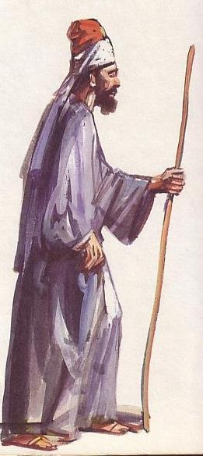
旧约圣经中的人物 – 亚兰人
引言
谁是亚兰人？
他们的贡献是什么?
他们有什么值得我们学习的地方吗？

Slide 3
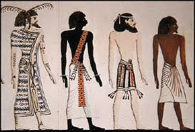
旧约圣经中的人物 – 亚兰人
身份 – 他们是谁?
起源自亚兰 (拿鹤的孙子)。拿鹤和亚伯拉罕是兄弟，是闪的后代，闪是挪亚的儿子。
拉班和他的弟兄，彼土利，是亚兰人 (创25:20)
亚伯拉罕是一个漂泊流亡的亚兰人。参考第17页的图表可以看见雅各(以色列)和亚兰人之间的关系(申26:5)
他们是牧人和村民，没有中央集权化的政治。

Slide 4
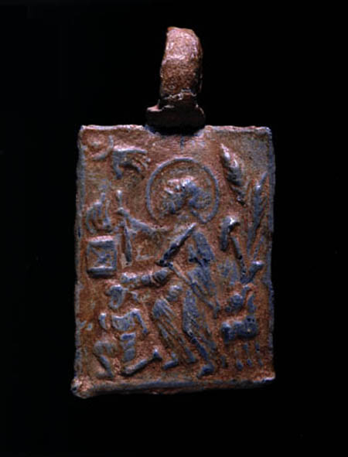
旧约圣经中的人物 – 亚兰人
家谱
挪亚
雅弗
含
闪
他拉
哈兰
拿鹤
亚伯拉罕
驱邪符与阿克达和但以理在狮子坑:阿克达
(神试验亚伯拉罕，创世纪22)
亚兰人
(创22:20-24)

Slide 5
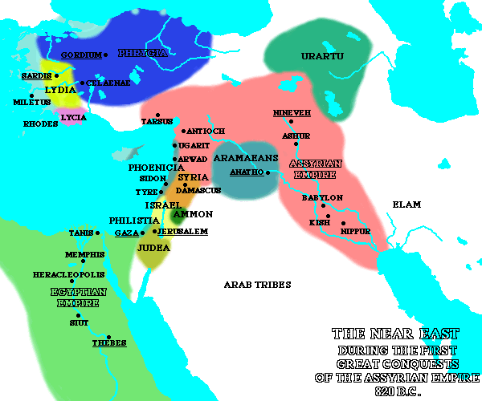
旧约圣经中的人物 – 亚兰人
地理
尼尼微
大数
安提阿
亚施户
亚兰
亚述王国
西顿
叙利亚
推罗
大马士革
巴比伦
以拦
以色列
非利士
亚扪
塔尼斯
迦萨
耶路撒冷
基士
尼普尔
挪弗
犹太全地
亚兰人居住在哪里？
叙利亚北部及美索不达米亚上部(主前1100 – 800年)
叙利亚中部及南部(主前1000 – 800年)
美索不达米亚南部(大约主前1000年)

Slide 6
亚兰人 与 以色列
124

Slide 7
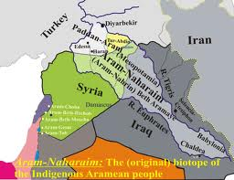
叙利亚 北部及 美索不达 米亚上部
“我已经渡过幼发拉底河28次，一年两次…” 提革拉-帕拉萨(主前1114 – 1076年)
提革拉-帕拉萨一世及亚施户-彼勒-卡拉(主前1073 – 1056年)
亚施户-但二世(主前934 – 912年)
撒缦以色三世(主前858 – 824年)
“文字刻印”找不到关于中央政治发达证据

Slide 8
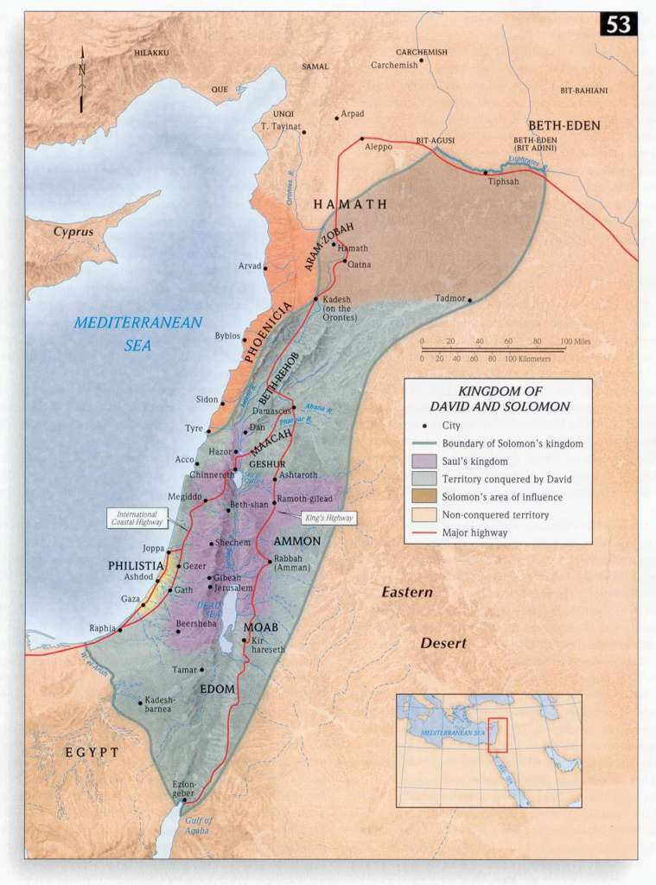
叙利亚中部及南部 当大卫王在位期间 (约主前1000 年)
锁巴(亚兰地区), 主导叙利亚南部的政权，在亚兰-锁巴王哈大底谢的领导下与以色列征战多达三次。
亚兰-锁巴王哈大底谢联合亚扪人攻打以色列。 “…亚扪人知道大卫憎恶他们，就派人去招募伯．利合的亚兰人和琐巴的亚兰人…” (撒下10:6)。
哈大底谢王聚集新从锁巴来的的部队兵在次的攻打以色列。 “…哈大底谢差遣人把幼发拉底河那边的亚兰人调来 …” (撒下10:16)。

Slide 9
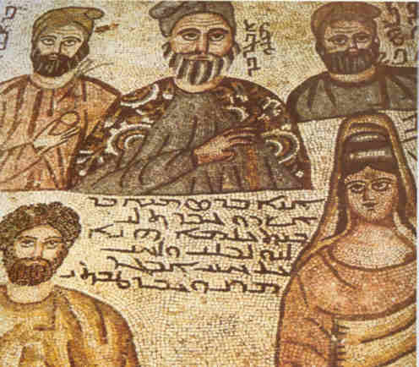
文明
亚兰人没有任何的“亚兰文化”，像其它地区所拥有的独特性。
他们没有跟任何政治因素扯上关系，因此，他们在政治架构层面没有太多的贡献或在古代近东的政治运动。
亚兰人的艺术及建筑风格也不太有影响力。
不过，他们唯一最重要的影响是扩展亚兰语。

Slide 10
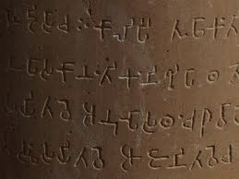
语言 – “亚兰文 ”
部分但以理书的记载使用亚兰语。
用于沟通的方言 – 西部闪（族）语(又名为亚兰文)
成为耶稣以及古代近东的人所使用的语言。
波斯国政府的官方语言。
现今成为一些东方的教会崇拜礼仪所使用的语言。

Slide 11
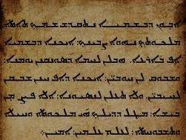
亚兰文带来的影响
亚兰文代替了很多古代近东的当地语言，包括希伯来文。
亚兰文是首先创有字母符号来表明较长母音的发声。
亚兰文的方言至今依然在叙利亚几个偏远的小镇被使用。

Slide 12
亚兰语字母符号(Alep-beet)
一个没有母音表明的字音字母。
从右至左，横行写。

Slide 13
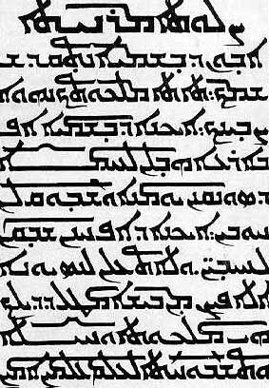
亚兰文的主祷文
亚兰文是闪族文化的语言，希伯来人族长的语言，以及在更早期，成为新月沃土，不同民族之间交际使用的‘混合语’。

Slide 14
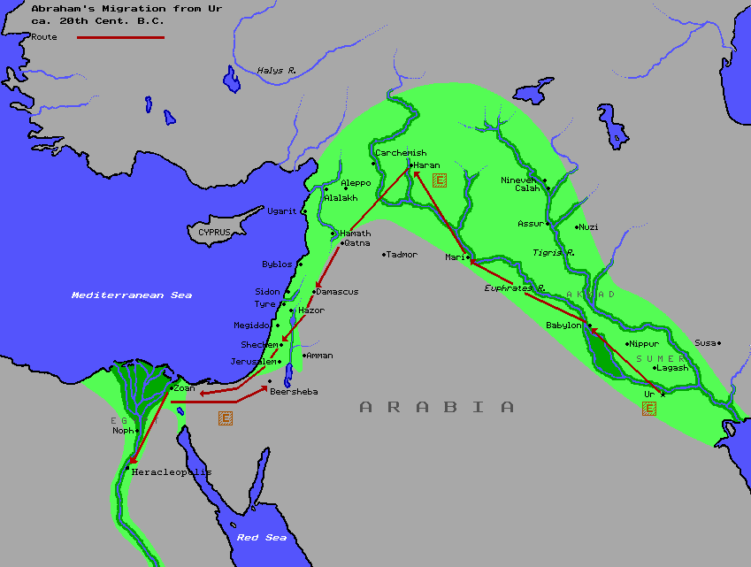
“希伯来”的来源
“希伯来”这个字来自亚兰语 ‘阿巴尔’ 或 ‘哈巴尔’，意思‘越过去’。
给于希伯来人这名称纯粹是因为亚伯拉罕与其它和他在一起的人…

Slide 15
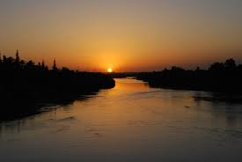
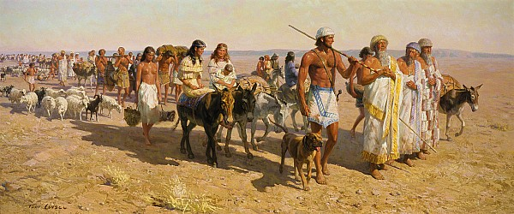
“希伯来”的来源
渡过幼发拉底河进到去巴勒斯坦。
因此，那些居住在幼发拉底河东部的称他们为希伯来人， 那是因为，“在河对面的人。” 所有闪族人都有一共同语言。

Slide 16
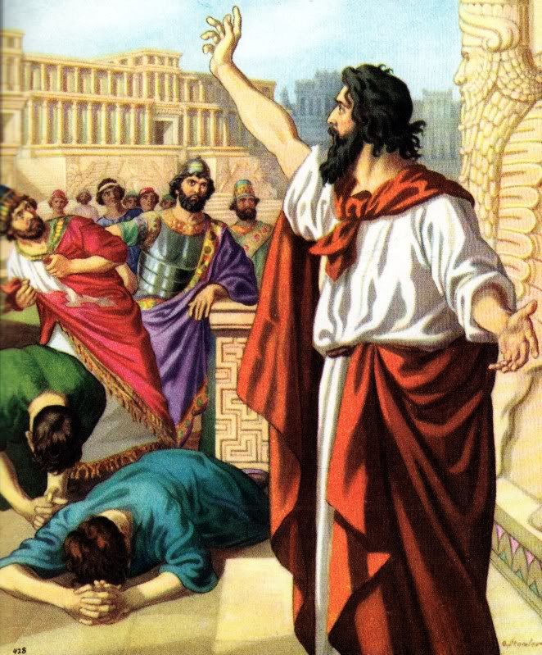
有人听懂约拿的讲道
事实调查 #1：
尼尼微人为什么可以明白约拿先知, 圣经使用的希伯来文和亚兰文又分别吗？

Slide 17
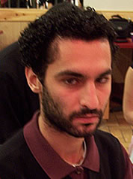
今天的命名
亚兰文名字-男性
艾伯特 | 艾波特| 安东 | 巴克利 | 巴尔多 | 巴多尔 | 巴尔利 |巴拿巴 | 巴拿黑 | 巴尔特| 巴尔塔 | 巴尔塔兰 | 巴特尔 |巴泰勒米 | 巴尔托洛马忤斯|巴托洛缪 | 巴尔特勒 | 巴特利|巴尔托尔 | 贝特 | 巴特 | 彼尔特莱特|柏克利 | 伯蒂 | 矶法 |以西可尔| 雅姑珥| 耶稣| 玛尔|马赛厄斯 | 马蒂亚斯 | 米隆 |帕兰尔| 帕特兰 |拉兹| 拉济| 拉济尔| 扫罗 | 舍夷 |塔代欧|塔马斯| 汤姆林| 特欧马 | 萨迪厄斯 | 萨迪 | 汤姆 |多马 | 汤姆森| 汤普生 | 汤姆 | 托马斯 | 托马索 |汤姆 | 汤米以 | 汤米 | 察霍伊斯 | 撒迦利亚 | 泽凯 |

Slide 18
今天的命名
亚兰文名字-女性
艾丽沙 | 艾丽萨 | 阿尼纳 | 比塔尼 | 贝塔尼 | 贝塔妮|伯大尼 | 贝瑟妮 | 黎里 | 马格达莱纳 |马里特|马里捷| 玛塔| 马大 | 马尔特 | 马蒂 | 玛蒂 | 马尔蒂卡 | 马尔蒂 | 玛丁|马特蒂|马蒂以| 美可塔 | 莫尔塔|欧罗莫皮雅 |帕特|帕蒂| 利百加 | 萨姆| 瑟曼塔 | 瑟满塔 | 瑟曼提阿 |萨米 |萨曼塔 |瑟曼塔| 斯曼塔 | 塞曼塔 | 塔比萨|塔比提阿 |泰比以| 泰比 | 塔比他 | 塔比特 | 塔百他 |塔勒他 | 塔丽萨 | 萨韦利厄 | 卒拉马 |

Slide 19
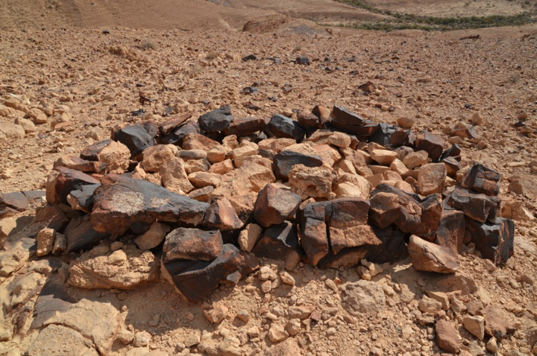
拉班说亚兰文
亚兰文的使用显而易见地
贯穿圣经历史
雅各说希伯来文， 然而拉班说亚兰文:
“雅各就拿了一块石头，立作石柱。雅各又对自己的众兄弟说：“你们把石头堆聚起来。”他们就把石头拿来，堆成了一堆。他们又在石堆旁边吃喝。拉班称那石堆为伊迦尔．撒哈杜他，雅各却称那石堆为迦累得。” (创 31:45-47).

Slide 20
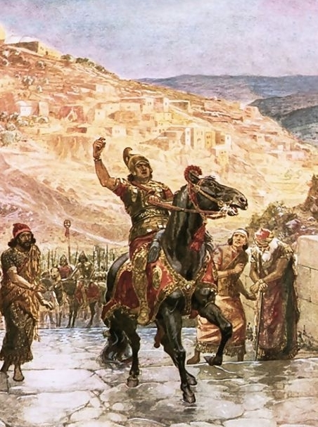
亚熟人听懂
攻击犹大王希西家的亚述军队说亚兰文：
"希勒家的儿子以利亚敬、舍伯那和约亚对拉伯沙基说：“请用亚兰语和你的仆人们说话，因为我们听得懂；不要用犹大语和我们说话，免得传入在城墙上的人民的
耳中。"
(王下 18:26)

Slide 21
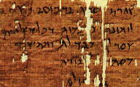
犹大人说亚兰语
档波斯允许被巴比伦掳的犹大人重返家园后，那些反对重建耶路撒冷的人说亚兰文:
“于是那地方的居民使犹大人的手发软，惊扰他们的建筑工程。又在波斯王古列的日子，直到波斯王大利乌在位的时候，常常贿买参谋，来敌对犹大人，要破坏他们的建殿计划。亚哈随鲁在位的初期，他们写了诉状，控告犹大和耶路撒冷的居民。在亚达薛西年间，比施兰、米特利达、他别和其余的同僚，也上书给波斯王亚达薛西，反对耶路撒冷人，奏文是用亚兰文写成，也用亚兰语译出。”
(拉4:4-7).

Slide 22
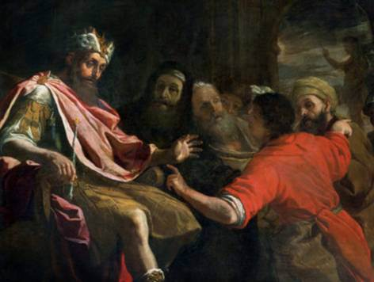
巴比伦人说亚兰语
那些服事尼布甲尼撒王的占星家用亚兰文对王说话。 他们没能解释王的梦境，然而神却向但以理显明梦境的意思。:
“迦勒底人用亚兰话对王说：“愿王万岁！请把那梦告诉仆人，我们好解释梦的意思。” (但 2:4).

Slide 23
在巴比伦谢亚兰文
在墙上给伯沙撒王的文字是亚兰文:
“因此，有手从神那里伸出来，写了这文字。“所写的文字是：‘弥尼，弥尼，提客勒，乌法珥新” (但 5:24-25).

Slide 24
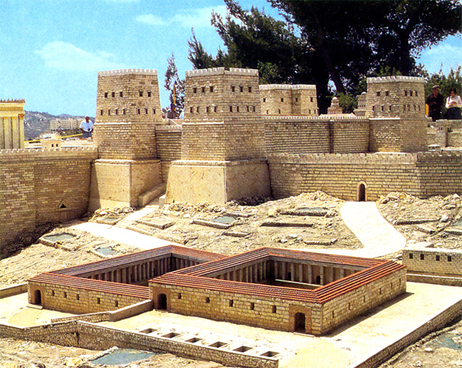
在约翰福音的亚兰文命名
1) “这些事以后，到了犹太人的一个节期，耶稣就上耶路撒冷去。在耶路撒冷靠近羊门有一个水池，希伯来话叫作毕士大，池边有五处走廊。” (约 5:1-2).

Slide 25
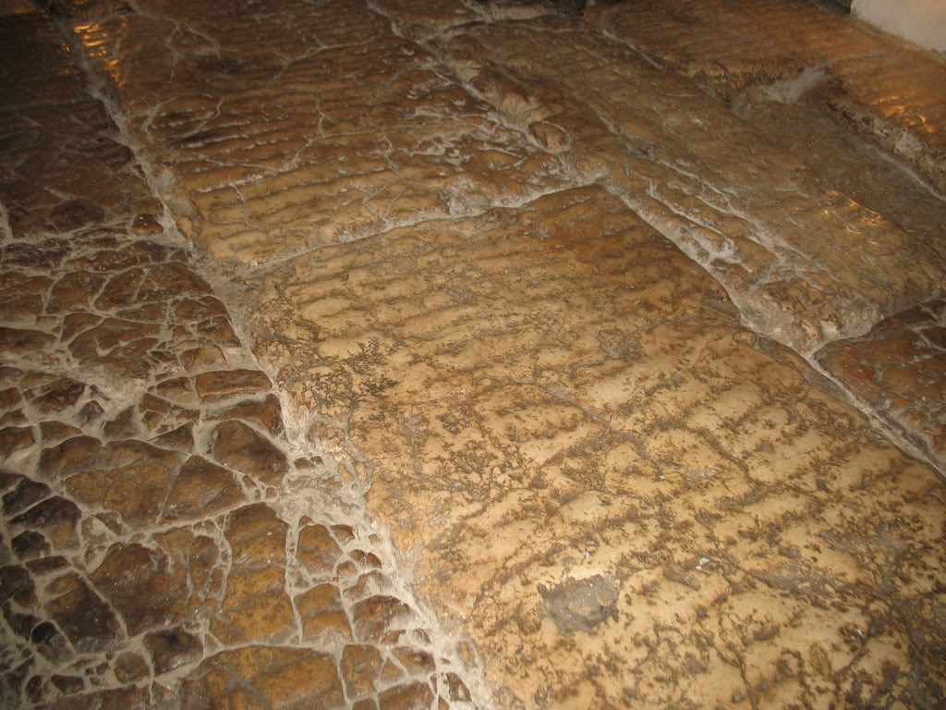
在约翰福音的亚兰文命名
2) “彼拉多听了这些话，就把耶稣带到外面，到了一个名叫“铺石地”（希伯来话叫加巴大）的地方，就在那里开庭审问。那天是逾越节的预备日，约在正午的时候。彼拉多对犹太人说：“看，你们的王！”他们就喊叫起来：“除掉他！除掉他！把他钉十字架！”彼拉多问他们：“我可以把你们的王钉十字架吗？”祭司长回答：“除了凯撒，我们没有王!‘” (约 19:13-15).

Slide 26
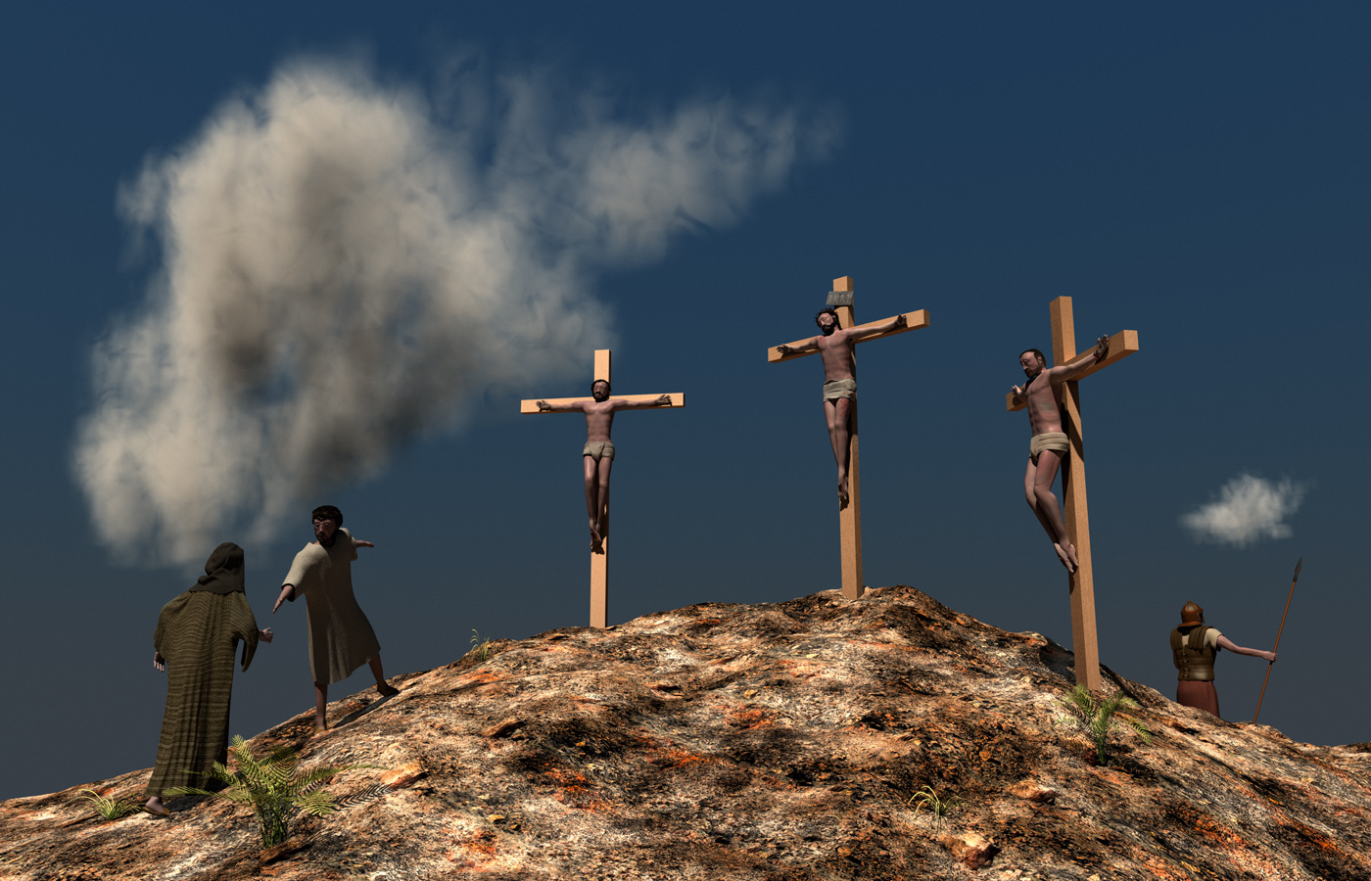
在约翰福音的亚兰文命名
3) “于是彼拉多把耶稣交给他们去钉十字架。他们把耶稣带去了。耶稣自己背着十字架出来，到了一个名叫“髑髅”的地方，希伯来话叫各各他。他们就在那里把耶稣钉在十字架上；和他一同钉十字架的，还有两个人，一边一个，耶稣在中间。” (约 19:16-18).

Slide 27
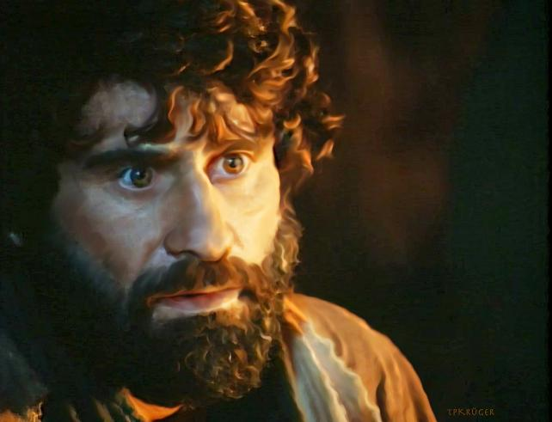
耶稣基督使用亚兰文
1)安得烈就带他到耶稣那里。耶稣定睛看着他，说：“你是约翰的儿子西门，你要称为矶法。”
（“矶法”翻译出来就是“彼得”。）(约 1:42)
[注意:矶法是亚兰文的名字，彼得是希腊文名字]

Slide 28
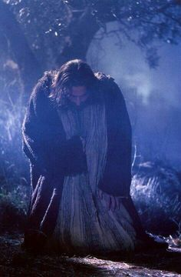
耶稣基督使用亚兰文
2)他说：“阿爸、父啊，你凡事都能作，求你叫这杯离开我。但不要照我的意思,只要照你的旨意。”
(可14:36 )

Slide 29
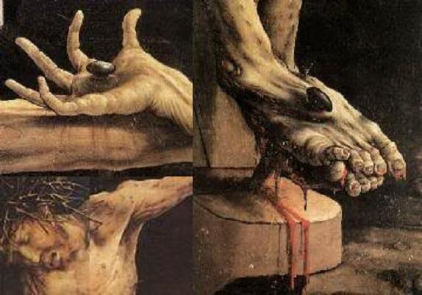
耶稣基督使用亚兰文
3) “下午三点的时候，耶稣大声呼号：“以罗伊，以罗伊，拉马撒巴各大尼？”这句话译出来就是：“我的 神，我的 神，你为什么离弃我?” (可 15:34).

Slide 30
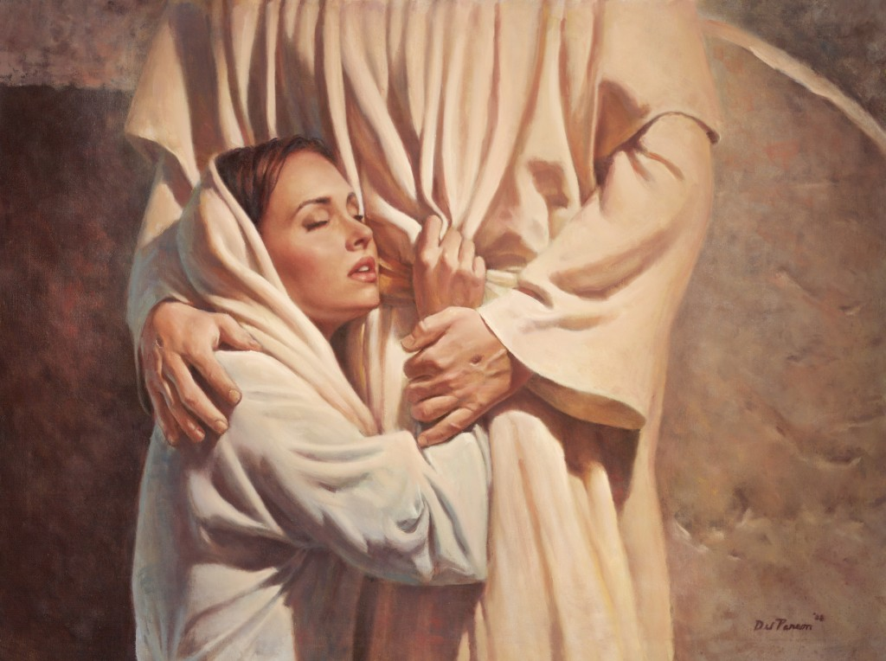
玛丽抹大拉说亚兰语
4) “耶稣对她说：“马利亚！”她转过身来，用希伯来话对他说：“拉波尼！”（就是“老师”的意思。）” (约 20:16).

Slide 31
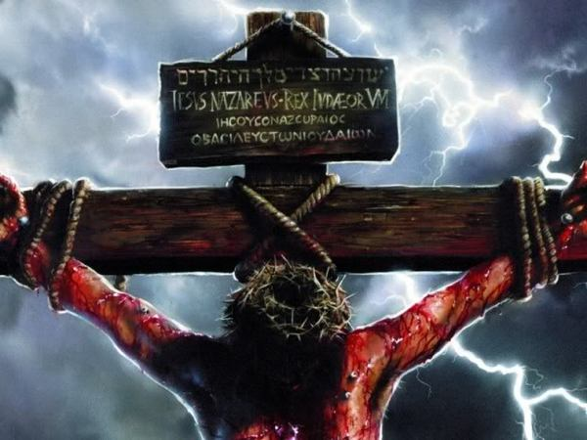
被钉在十字架的耶稣上头的牌子
事实调查 #2:
被钉在十字架的耶稣上头的牌子用多少种语言写成？那牌子的内容是什么?
约 19:19-20

Slide 32
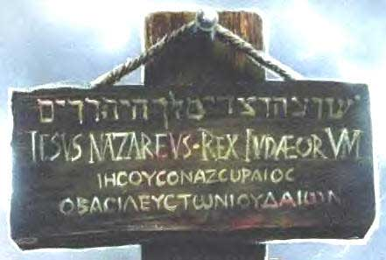
被钉在十字架的耶稣上头的牌子
约翰福音 19:19-20
¹⁹"—彼拉多写了一个牌子，放在十字架上头，写的是:
犹太人的王拿撒勒人耶稣。"
²⁰"有许多犹太人念了这牌子上所写的，因为耶稣钉十字架的地方离城不远，而且那牌子是用:
希伯来文（亚兰文）拉丁文和希腊文写的.”

Slide 33
结论
在政治、文化和军事上，亚兰人并没有像一些旧约古代近东的民族那样的强盛。
接着文化的扩散，亚兰人在古代中东的社群带来最大的影响是语言。 14世纪，亚兰人居住在新约沃土， 但都没有为该地区带来巨大的影响，直到3世纪之后，他们散居在小亚细亚南方和阿拉伯半岛北方，既是亚述的领土。

Slide 34
结论
亚兰国是军事武力的国家，直至大约第九世纪, 他们被亚述战败。
虽然亚兰王国衰退，他们的语文并没有失传；亚兰文， 与希伯来文非常相似， 不但被巴比伦的犹太人用作为‘犹太人的语文’，也成为博学认识所选用的语文。亚兰文并没有因为希腊文在几个世纪之后的兴起而失去了它被视为最精致的语文的威望。犹太传统依然使用亚兰文，包括‘可土巴’(结婚合约)，‘哥特’ (离婚合约)，和圣歌-卡蒂示 (哀悼者的祷告)。有趣的是，大多数的卡巴拉 (犹太的神秘主义) 是以亚兰文写成的。此外，犹太教口传律法集—塔木德 亦是以亚兰文和希伯来文写成。

Slide 35
结论
亚兰文的成功不应该只是归结于亚兰文较其他古代近东的国家的语文强。
或许是因为亚兰是闪的后代，挪亚的儿子，可能是因为神要这语言，使挪亚的后代可以明白和知道一切关于挪亚与神的盟约(洪水)。这样是要确保接下来的后代，挪亚与神相遇的经历不会削弱。

Slide 36
旧约全书背景链接地址 BibleStudyDownloads.org
免费获得该讲解!
圣经学习下载
Notes:
The explanation for free!
OT Backgrounds link address

Slide 38
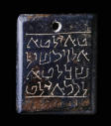
旧约圣经中的人物 – 亚兰人
附加资料
Aramaic amulet

Slide 39
旧约圣经中的人物 – 亚兰人
叙利亚中部及南部
但是大卫王的军队往北方迈进并在希兰击败哈大底谢王。
“…有人告诉了大卫，他就聚集所有的以色列人，渡过约旦河，来到了希兰...”。 (撒下10:17)
大卫王和哈大底谢王之间在哈马的另一场对抗。
“琐巴王哈大底谢到幼发拉底河去，要建立自己的势力的时候，大卫就攻打他，直到哈马。” （代上18:3）
大马士革 (亚兰人的主要城市) 差派部队去攻打以色列，可是却被大卫王打败。(大马士革的首次记载在希伯来文圣经)。

Slide 40
旧约圣经中的人物 – 亚兰人
叙利亚中部及南部
亚兰大马士革：
“…大马士革的亚兰人来协助琐巴王哈大底谢…” (撒下8:5)
在希伯来文圣经， 它被称为“亚兰”
其它的译本称它为‘叙利亚’
亚兰大马士革是属亚兰人的地，在圣经所说的以色列里头扮演着最重要的角色。
它也是围绕在以色列边界最强的地区。

Slide 41
旧约圣经中的人物 – 亚兰人
叙利亚中部及南部
当所罗门王在位的时候：
利逊(哈达底谢王之前的军员) 抓获大马士革成为一个独立的城。
“…神又兴起一个人敌挡所罗门，就是以利亚大的儿子利逊 …利逊招聚了一些人，自己作了这些土匪的领袖…” (王上11:23,24)
所罗门王去世后， 大马士革的统治者抓获了优势并发展亚兰大马士革成为一个重要的地区。“便．哈达听从亚撒王的话，派遣他的众军长去攻击以色列的各城。他们攻破了以云…” (王上15:20)

Slide 42
旧约圣经中的人物 – 亚兰人
叙利亚中部及南部
亚兰王便．哈达攻打北国以色列并虏获了几个主要的城市。
“亚撒与以色列王巴沙在世的日子，双方常有战争…便．哈达听从亚撒王的话，派遣他的众军长去攻击以色列的各城。他们攻破了以云、但、亚伯．伯．玛迦、基尼烈全境和拿弗他利全地。” (王上15:16-22)

Slide 43
旧约圣经中的人物 – 亚兰人
叙利亚中部及南部
以色列和亚兰之间的征战
"亚兰王便．哈达聚集他的全军，有三十二个王与他在一起，他带着战马和战车，上去围困撒玛利亚，攻打那城…” (王上20: 1 & 22)
“于是，以色列王和犹大王约沙法上基列的拉末去了。” (王上22: 29)

Slide 44
旧约圣经中的人物 – 亚兰人
叙利亚中部及南部
亚兰王哈薛在约哈斯王在位的日子终日欺压以色列：
"约哈斯在位的日子，亚兰王哈薛一直都欺压以色列。” (王下13:22)

Slide 45
旧约圣经中的人物 – 亚兰人
叙利亚中部及南部
哈薛的正策时要扩展为巴勒斯坦
“在那些日子，耶和华开始削弱以色列，哈薛在以色列各处的边境攻击他们: 从约旦河以东，基列的全地，迦得人、流本人和玛拿西人之地，从靠近亚嫩河的亚罗珥起，至基列和巴珊。 ”
(王下10:32,33)
…亚兰成为一个重要的帝国，涵盖了若不是所有就是大多数叙利亚和巴勒斯坦的地区。

